Slide 1
第二章 随机变量及其分布
随机变量是19世纪下半叶俄国彼得堡学派引入，
随机变量的严格表述是在概率的公理化体系建立之后完成
Notes:
2学时

Slide 2
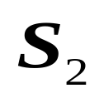
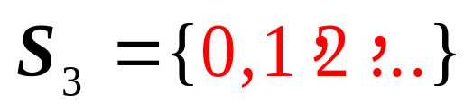
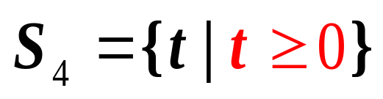
第一节 随机变量
随机试验例子:
E₁:投掷一枚匀称的硬币,观察哪面向上.
S₁={正面,反面}
E₂:甲乙两人下一盘棋,观察比赛结果.
={甲胜,和局,甲负}
E₃:某客服中心一天内收到的投诉次数.
E₄: 新生产的手机任取一只，测试其寿命.

Slide 3
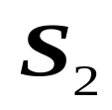
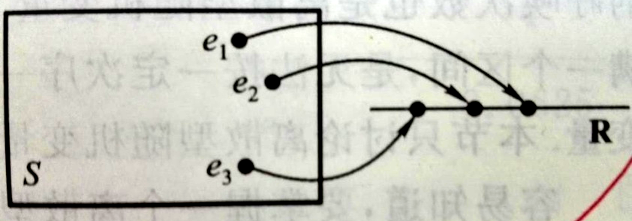
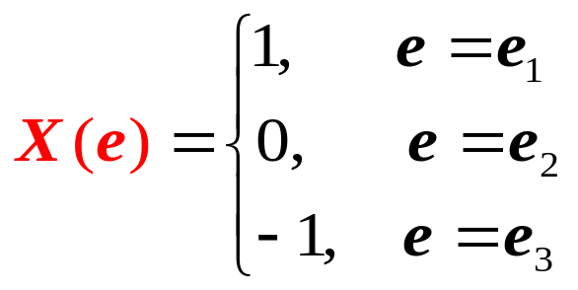
E₂:甲乙两人下一盘棋,观察比赛结果.
={甲胜,和局,甲负}
把随机试验结果都转化成数量来表示
f (e1)=1
f (e2)=0
f (e3)=-1
-----随机变量

Slide 4


定义
设随机试验E的样本空间为S={e},
如果对于每一个样本点e∈S,
都有确定的实数值X(e)与之对应，
则取值为实数的函数X=X(e)称为随机变量，简记为X。
(1)通常用
或希腊字母
等表示随机变量。
(2) 随机变量X是定义在样本空间S={e}上的一个单值实值函数。
Notes:
随机变量与一般函数的区别：
在试验E中，
e以一定的概率随机出现，
即：随机变量X(e)的取值也有一定的概率

Slide 5
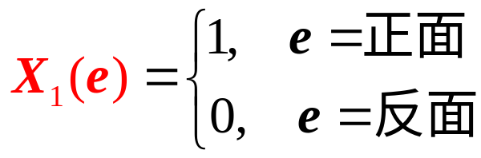
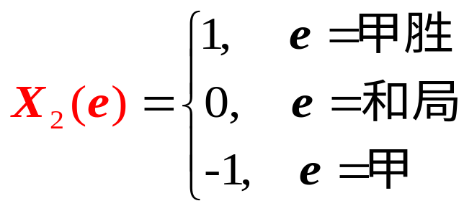
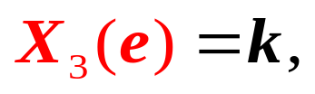
对每一可能的结果e，都有一实数X(e)与之对应。
E₁: 投掷一枚匀称的硬币,观察哪面向上.
E₂:甲乙两人下一盘棋,观察比赛结果.
E₃:某客服中心一天内收到的投诉次数.
当e=k, k=0,1,2,…
E₄: 新生产的手机任取一只，测试其寿命.
X₄ (e) = t,当 e=t, t≥0

Slide 6

(3)引入随机变量后，
随机事件就用随机变量的取值来表示。
随机事件的概率转化为随机变量取值的概率。
当e=k, k=1,2,…,6
{X=2}，{X=4}，{X=6}
P{X=2}，P{X=4}，P{X=6}
X (e) = t,当e=t, t≥0
A=“灯泡寿命不少于1000小时”={X ≥1000}
P(A) =P{X ≥1000}

Slide 7



第二节 随机变量的分布函数
随机变量X在整个实数轴上的任意区间内取值的概率规律。
为此，引进随机变量的分布函数的概念。
1定义 设X为随机变量，
对于任意实数x，令
称F(x)为随机变量X的概率分布函数,简称分布函数。
记为
Notes:
比如寿命问题

Slide 8

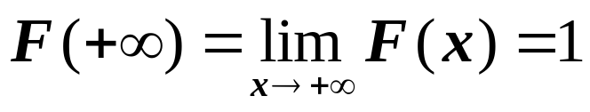
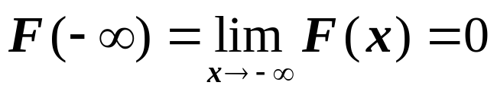
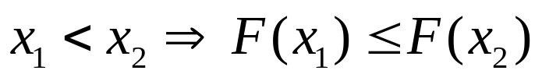

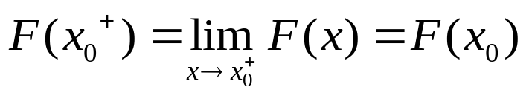
2分布函数 F(x)具有以下基本性质：
(1)取值范围: , 且
(2)单调不减: 即
证:
(3)右连续,
Notes:
单调性决定了函数只有第一类间断点，也就是左右极限存在。

Slide 9


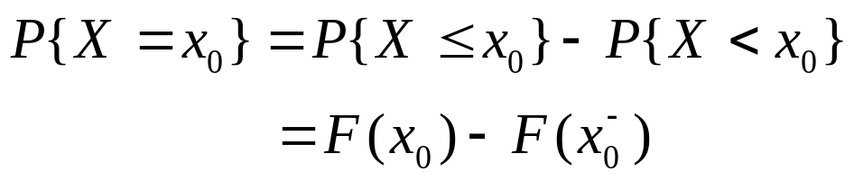
反之:
若定义在
上的实函数F(x)满足性质(1)-(3)，
则F(x)一定是某随机变量X的分布函数。
（判断是否为随机变量的分布函数）
分布函数 F(x)还具有性质：
(4)对任意实数
]
（
]
]
a
b
(5)对任意实数x_{0 ，}有

Slide 10
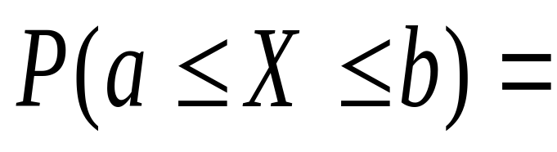
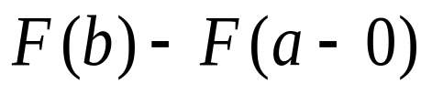
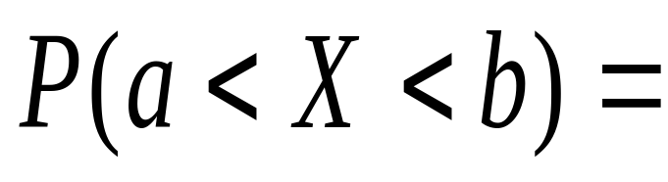
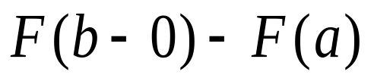
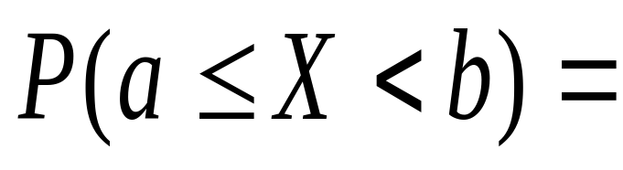
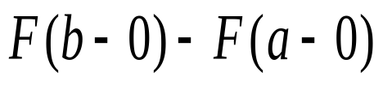
请
填
空

Slide 11
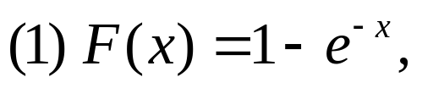

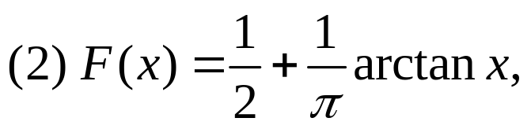
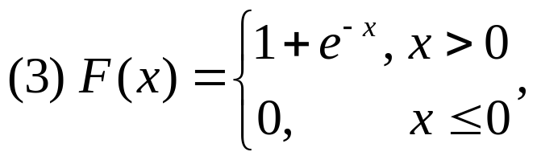
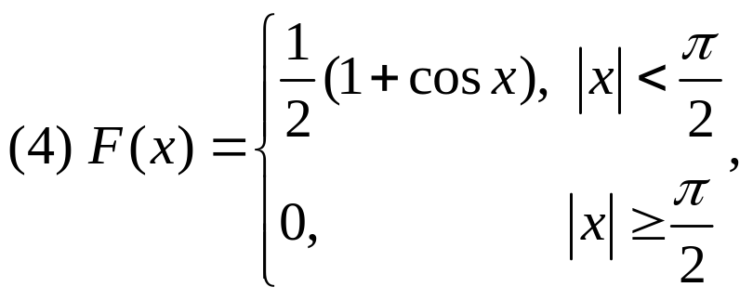
例1 下列函数中，可作为某一随机变量X的分布函数为
Notes:
2

Slide 12
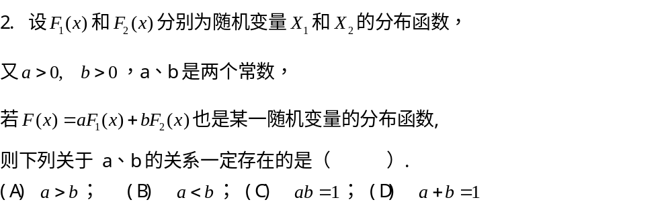
Notes:
D

Slide 13
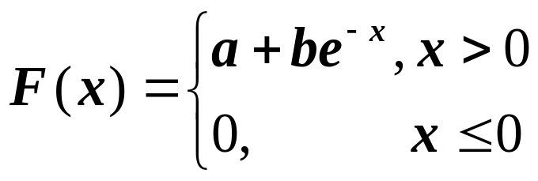



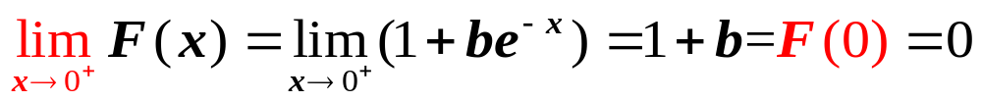

5. 已知随机变量X的分布函数为
(1)确定常数
(2)求
和
解 (1)由分布函数的性质,得
性质1：
性质3：
.
所以

Slide 14
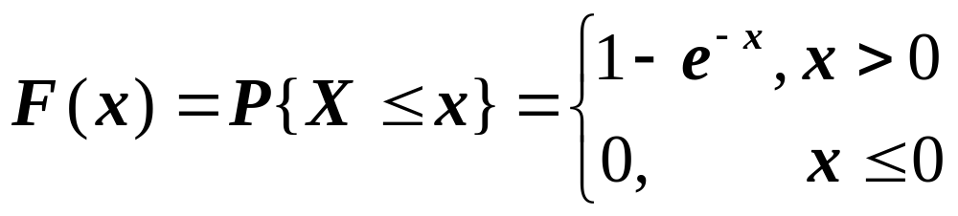
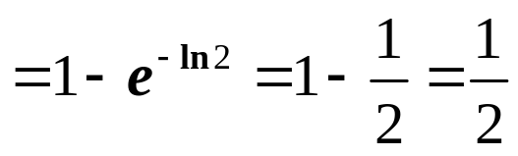


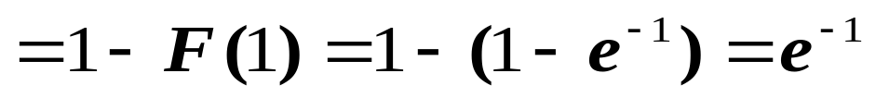
(2)求
和

Slide 15




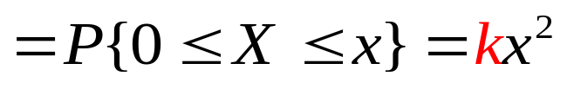





例2 某人打靶,圆靶半径为1m.
设射击一定中靶,击中靶上任一同心圆盘上的点的
概率与圆内面积成正比.
以X表示弹着点至靶心的距离,
试求随机变量X的分布函数.
.
{X≤1}是必然事件,
(3)当
时,

Slide 16
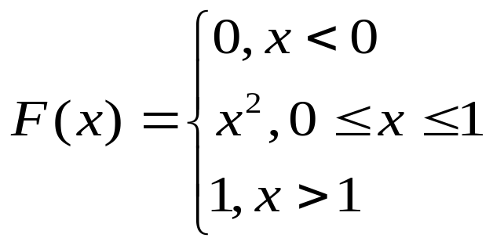
综上所述,即得X的分布函数为
1
0
1
显然, F(x)是一个连续函数.

